Slide 1
第一部分 UML介绍
主要内容
什么是UML
UML静态建模
UML动态建模
UML物理架构建模
建模示例

Slide 2
什么是UML
UML
  Unified Modeling Language
  面向对象软件工程使用的统一建模语言
  一种图形化了的语言，主要用图形方式表示
  一种开放的标准
主要创始人
  Jim Rumbaugh
  Ivar Jacobson
  Grady Booch
发展历程
  1997年确立的OMG(Object Management Group)标准
  2003年发行的UML1.5最新版
  2004年预定发行UML2.0版

Slide 3
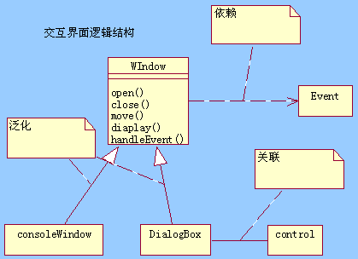
UML的特点
统一标准
面向对象
可视化
表达能力强

Slide 4
UML的应用
UML在软件开发中的应用
  视化（visualize）
  说明(specify)
  建造(construct)
  建档(document)
UML是一个通用的标准建模语言
  静态结构建模
  动态行为建模
  体系架构建模
UML是一种建模语言
  不是一种方法，它独立于过程
  可遵循任何类型的建模过程

Slide 5
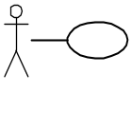
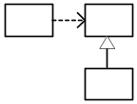

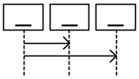


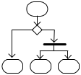

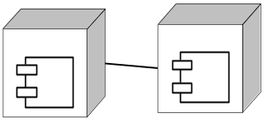
UML的图
分类(使用地方)
名称
描述内容
捕获需求内容 （用于需求分析）
用例图
描述系统提供的功能以及和外部元素的关联
捕获逻辑结构 (用于分析，设计)
类图
描述类的定义以及类间的关系
对象图
描述某一时刻的对象状态
捕获行为 (用于分析，设计)
交互图
时序图
按时间顺序描述对象间的交互动作
协作图
以连接关系描述对象间的交互动作
状态图
描述一个对象的状态转换
活动图
描述工作流和事件流以及算法
捕获实现执行环境 （用于设计）
构件图
描述源代码和模块的结构以及文件间的依赖关系
部署图
描述系统运行的执行环境和执行模块的分配

Slide 6
第一部分 UML介绍
主要内容
什么是UML
UML静态建模
UML动态建模
UML物理架构建模
建模示例

Slide 7
UML可视化建模
静态建模
类图
用例图
对象图
时序图
协作图
构件图
状态图
部署图
活动图
动态建模
物理架构建模

Slide 8
用例图
从系统的外部用户的观点看系统应具有的功能
用例图主要用于对系统，子系统或类的行为进行建模
它只说明系统实现什么功能，而不必说明如何实现

Slide 9
用例图的模型元素
用例描述系统所提供的功能
参与者描述系统外部元素所起的作用
用例名
参与者名
关联提供用例与参与者间的通信路径
系统边界

Slide 10
用例图实例
网上购物系统用例

Slide 11
例题：试画用例图
需要描述的内容
  存款人新设一个账号
  存款人查询剩余金额
  存款人取钱
  存款人存钱

Slide 12
例题：试画用例图（题解）
新设账号
查询金额
存款人
取钱
存钱

Slide 13
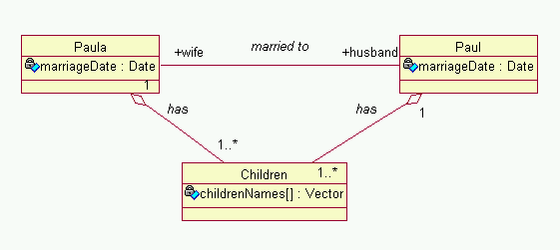
类图
类图
  描述各个类本身的组成
  描述系统中类之间的各种静态联系
  静态结构图
    描述系统的静态结构，而不是系统的行为

Slide 14
类的表示法
类名
类属性的语法为：
可见性 属性名：类型=缺省值{约束特性}
属性1
属性2
属性3
类操作的语法为：
可见性 操作名（参数表）：返回类型{约束特性}
操作1()
操作1()

Slide 15
类的表示实例
可见性
员工
－ 工龄:int = 1
－ 退休年龄:int = 60
－ 姓名:String
－ 年龄:int
初始值
类型
+public 所有的类都可以访问
#protected自己及其子类可以访问
-private 只有自己可以访问
可见性
员工
返回值类型
＋ 取得姓名(): String
＋ 设定姓名( 姓名: String ):void
参数名
参数类型

Slide 16
类图的模型元素
类
角色
类 A
属性名
操作名（）
类 C
属性名
操作名（）
角色A
角色C
1..*
0..1
聚集
关联
多重性
泛化
类 B
类 D

Slide 17
角色和多重性
角色名，表示一个类对于对方类来说自己扮演的角色或所处的位置
考生
大学
考生
报考志愿学校
0..*
1..*
多重性，表示相关联的类之间，对象数目的相应关系

Slide 18
关联
使用关联表示对象之间具有永久关系
关联名
考生
大学
报考志愿
关联
可以用箭头表示关联的方向。没有箭头表示双向关联

Slide 19
聚集
当某一个类成为另一类的一部分时，可使用聚集的关系
  表示类之间的关系是整体与部分的关系
朱之凡
整体
部分
XX年度会员列表
刘建
会员列表
会员
谢晓悠
表示聚集，菱形在整体一侧

Slide 20
泛化
UML将继承描述为泛化关系
子类继承超类的所有特性（属性、操作、关系），并具有独自的特性
表示泛化，箭头指向超类
学校
义务教育学校
任意学校
小学
初中
高中
大学

Slide 21
例题：试画类图
想描述的内容
  有图书馆、书、作者这几个类
  图书馆、书、作者有各自的名字
  书上有图书编号
  作者有自己的经历
  从图书馆的角度来看，书具有藏书的作用
  作者写书

Slide 22
例题：试画类图（题解）
图书馆
书
作者
名字
藏书
名字
图书编号
写书
名字
经历

Slide 23
对象图
对象图
  类图的一种变形
  在对象名下面要加下划线
  所使用的符号与类图基本相同
:汽车
:车体
右前:轮胎
左前:轮胎
右后:轮胎
:引擎
左后:轮胎

Slide 24
接口
  只具有操作的功能，不具有属性，关联，操作的实现
  和类一样用四角形来表示实例，使用名为《interface》的构造型
  用实现关系（带空心白色三角的虚线）符号来连接实现接口的元素（类，构件等）
接口
<<interface>>
接口
实现关系
类A

Slide 25
包
- 包是基于模型元素的含义或作用将模型元素分组的一种机制
- 目的
  通过分组，可提高模型的维持性
包
包A
（客户端）
包B
（提供者）
依赖关系
泛化关系
包C

Slide 26
第一部分 UML介绍
主要内容
什么是UML
UML静态建模
UML动态建模
UML物理架构建模
建模示例

Slide 27
时序图
时序图描述了在时间上对象交互的安排
图形展现了
  多个交互对象
  信息交流的序列
时序图包含
  对象
  对象的生命线
  按顺序对象间的信息交流
  控制焦点（可选的）

Slide 28
时序图的模型元素
对象按消息传递的顺序从左到右排列
对象A
对象B
对象C
参与者
1:消息1()
生命线，表示对象生存的期间
2:消息2()
3:消息3()
两个对象生命线间的一条箭头线，表示对象间的信息交换。UML将消息分为简单，同步 ，异步消息
控制焦点，表示对象执行一个动作的期间

Slide 29
时序图示例
会员登录的时序图
:会员登录画面
:黑名单
:会员
:会员列表
:顾客
1:输入姓名和电话号码
2:输入信用卡号码
3:检查信用
4:创建
5:添加到列表中

Slide 30
协作图
协作图是强调发送和接收消息的对象间的结构组织的交互图。在图形上，协作图是顶点和弧的结合
协作图包含
  对象
  链
  消息

Slide 31
协作图的模型元素
对象A
对象C
1:消息1（）
2:消息2（）
参与者
3:消息3（）
链是关联的实例。两个类有关联，它们的类之间就有链。链是对象间发送消息的路径
协作图中消息编号是必须的
对象B
消息用如下格式表示：前缀 守卫条件 序列表达式 返回值：= 说明

Slide 32
协作图示例
会员登录的协作图
2：输入信用卡号码
1：输入姓名和电话号码
：会员登录画面
3：检查信用
：黑名单
：顾客
5：添加到列表中
4：创建
：会员
：会员列表

Slide 33
协作图和时序图是等价的
1:a（）
:A
:B
:A
:用户
:用户
1:a（）
2:b（）
2:b（）
3:c（）
4:d（）
4:d（）
:B
3:c（）

Slide 34
活动图
提供了对工作流进行建模的途径
活动图中的活动
  表示执行工作流中一组的动作
  一旦结束，控制流将自动转移到下一个活动，或通过转换进入下一个状态

Slide 35
活动图的模型元素
将活动分组，指明活动由谁完成
泳道1
泳道2
相当于构成业务和处理的一个单位
初始状态
判断
根据动作的结果可转移到不同的地方
[ 监护条件1 ]
活动
A
活动
B
[ 监护条件2 ]
动作状态
定义表示并行工作流的分叉与结合，以便看到同步发生的工作流
活动 C
活动 D
终止状态
箭头连接动作状态，表示状态的先后
活动 E
同步条

Slide 36
活动图示例
顾客
销售部门
发送部门
购买处理
处理销售
支付货款
库存处理
发送商品
收取商品

Slide 37
状态图
作用
  显示一个对象从创建到消亡的整个生命周期
状态图主要显示内容
  对象在生命周期所经历的状态序列
  诱发对象从一个状态变为另一个状态的事件
  状态改变所导致的动作

Slide 38
状态图的模型元素
表示生命周期的初始状态，只有一个
事件名[监护条件]/动作名
状态A
状态B
表示对象具有的一个状况，条件
状态转移
终止状态，表示生命周期的结束、状态、子状态的结束

Slide 39
状态可分成2个区域
名字区域
状态Ａ
名字区域
  指定状态名字
内部转移区域
  入场动作
    指进入该状态时所执行的动作
  活动
    指从入场到退场的时间内，或到动作结束时所要持续进行的动作
  退场动作
    指从一个状态退出时所执行的动作
entry /入场动作
do /活动
exit /退场动作
内部转移区域
员工
entry/加入公司手续
do/工作
exit/辞退公司手续

Slide 40
状态转移
事件
  给对象带来某种影响的触发情况
监护条件
  只有该条件成立时，才发生相应的状态转移
动作
  发生转移时所执行的动作
以下情况会引起转移
  事件触发/满足监护条件
事件[监护条件]/动作
状态A
状态B
状态转移

Slide 41
状态图示例
高中生
考试（合格）/入学手续
大学生
考试（不合格）
考试（合格）/入学手续
落榜生
考试（不合格）

Slide 42
第一部分 UML介绍
主要内容
什么是UML
UML静态建模
UML动态建模
UML物理架构建模
建模示例

Slide 43
构件图
提供当前模型的物理视图，对系统的静态实现视图进行建模
从组织内容看，构件图显示软件构件的组织以及构件间的依赖关系
  源代码构件
  二进制代码构件
  可执行构件
构件图中，构件间的调用表示为构件间的依赖关系

Slide 44
构件图的模型元素
编译、链接或执行的单位
构件A
构件B
依赖关系
描述构件间的关系，包括：源文件（编译）的依赖关系，执行文件的依赖关系

Slide 45
部署图
描述执行时的系统结构（硬件、软件）
  执行环境中的硬件结构和连接关系
  对硬件（节点）部署软件（构件）

Slide 46
部署图的模型元素
执行演算的资源
可以是构件，进程，对象
节点A
节点B
关联
表示节点之间有交流（有通信路径）

Slide 47
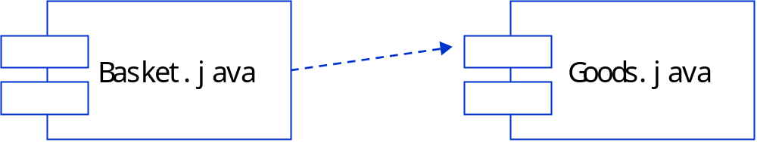
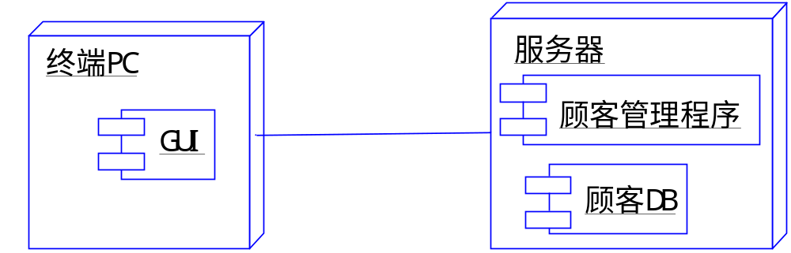
构件图和部署图示例

Slide 48
第一部分 UML介绍
主要内容
什么是UML
UML静态建模
UML动态建模
UML物理架构建模
建模示例

Slide 49
例题：试画用例图
想描述的内容如下：
在课程注册系统中，学生使用该系统可以进行登陆系统，注册课程和查看报告的操作。

Slide 50
例题：试画用例图（题解）
察看报告
注册课程
学生
登陆

Slide 51
例题：试画类图
想描述的内容
  有学生，课程表这两个类
  学生又分为fulltime和parttime两类
  一个学生包含有0到多张课程表；一张课程表只属于一个学生
  学生有属性姓名，地址和学号

Slide 52
例题：试画类图（题解）
Student
Fulltimestudent
Name
Address
StudentID
1
parttimestudent
0…n
Schedule

Slide 53
例题：试画时序图
试画注册课程的时序图
学生首先发出注册课程的请求，注册控制器判断注册是否打开。如果打开则列出学生可以进行的操作，包括对课程表的创建，删除和修改。

Slide 54
例题：试画时序图（题解）
:注册界面
:注册控制器
:学生
注册课程
注册是否打开？
[注册打开]
列出所有的操作
创建课程表
修改课程表
删除课程表

Slide 55
例题：试画协作图
要求同上例，画出注册课程的协作图

Slide 56
例题：试画协作图（题解）
3：显示可能的操作
:注册界面
1：注册课程
4：新建课程表
5：更新课程表
6：删除课程表
:学生
2：注册是否打开
:注册控制器

Slide 57
例题：试画活动图
修改课程表的活动图
首先学生选择课程，并选定是添加还是删除该课程。若为删除则直接结束；若为添加，则需要检查课程表和先决条件，满足则分配课程并更新课程表；不满足需要解决冲突。

Slide 58
例题：试画活动图（题解）
选择课程
[
删除课程
]
删除课程
[
添加课程
]
检查课程表
检查先决条件
[
检验完成
]
[
检验失败
]
分派课程
解决冲突
更新课程表

Slide 59
例题：试画状态图
试画课程提供类的状态图
课程提供类的状态有分配和未分配两种，取决于是否添加了教授。两种状态都有添加学生和移除学生的事件。

Slide 60
例题：试画状态图（题解）
addStudent / numStudents = numStudents + 1
/ numStudents = 0
removeStudent[ numStudents > 0]
/ numStudents = numStudents - 1
Unassigned
addProfessor
removeProfessor
addStudent /
numStudents = numStudents + 1
Assigned
removeStudent[ numStudents > 0] / numStudents = numStudents - 1

